Slide 1
MongoDB架构和管理

Slide 2
Mongod

Slide 3
什么是mongod？
mongod是MongoDB系统的主要守护进程(daemon process)。mongod处理数据请求，管理数据访问，并且进行后台管理操作。
之前讲过的mongo shell和MongoDB Compass都需要连接至已经启动的mongod或者mongos
mongod在安装MongoDB Enterprise时会自动安装，可在terminal中使用

Slide 4
常见的mongod命令行选项有：
--dbpath
--logpath
--bind_ip
--replSet
--keyFile
--tlsCertificateKeyFile
--tlsCAFile
--tlsMode
--fork
例如我们可以使用如下方法启动mongod：
mongod --dbpath /data/db --logpath /data/log/mongod.log --fork --replSet "M103" --keyFile /data/keyfile --bind_ip "localhost, 192.168.0.100" --tlsMode requireTLS --tlsCAFile "/etc/tls/TLSCA.pem" --tlsCertificateKeyFile "/etc/tls/tls.pem"
但是使用命令行字符串非常麻烦，通常的操作是使用设置文件

Slide 5
命令行选项：
--dbpath
--logpath
--bind_ip
--replSet
--keyFile
--tlsCertificateKeyFile
--tlsCAFile
--tlsMode
--fork
设置文件选项：
storage.dbPath
systemLog.destination
net.bind_ip
replication.replSetName
security.keyFile
net.tls.certificateKeyFile
net.tls.CAFile
net.tls.mode
processManagement.fork

Slide 6
例如我们有一个mongod.conf设置文件：
我们可以直接使用以下命令：
mongod -f mongod.conf
storage:
dbPath: /data/db
systemLog:
path: /data/log.mongod.log
destination: file
logAppend: true
replication:
replSetName: M103
net:
bindIp: 127.0.0.1, 192.168.0.100
tls:
mode: requireTLS
certificateKeyFile: /etc/tls/tls.pem
CAFile: /etc/tls/TLSCA.pem
security:
keyFile: /data/keyfile
processManagement:
fork : true

Slide 7
https://docs.mongodb.com/manual/reference/program/mongod/
https://docs.mongodb.com/manual/reference/configuration-options/

Slide 8
服务器工具

Slide 9
mongostat: 获取运行的mongod进程统计数据：
mongodump: 得到一个BSON格式的collection dump：
mongorestore: 从一个BSON dump恢复一个collection：
mongostat --help
mongostat --port 30000
mongodump --help
mongodump --port 30000 --db applicationData --collection products
ls dump/applicationData/
cat dump/applicationData/products.metadata.json
mongorestore --drop --port 30000 dump/

Slide 10
mongoexport: 把一个collection输出为JSON或CSV的格式
mongoimport: 从一个JSON或CSV文件创建一个collection
更多信息和其他服务器工具请查看：
https://docs.mongodb.com/manual/reference/program/
mongoexport --help
mongoexport --port 30000 --db applicationData --collection products
mongoexport --port 30000 --db applicationData --collection products -o products.json
mongoimport --port 30000 products.json

Slide 11
Replication

Slide 12
什么是replication和replica set？
Replica set是一组维持相同数据集的mongod进程节点，replication指代set成员之间互相复制数据的行为
Replica set提供了redundancy (重复性)和high availability (高可用性)，是所有MongoDB生产级别部署的基础
由于在多个服务器上存储了多个数据备份，replication针对一个服务器的故障提供了一层容错机制
在某些情况下，replication可以提高数据读取能力，因为客户端可以把读取操作发送到不同的服务器上，详细请看之后的Read preference (读取偏好)页面

Slide 13
Replica set的结构
一个replica set包括多个data bearing nodes (数据节点)，和一个可选的arbiter node (投票节点)。在所有的数据节点中，有且只有一个是primary node (主要节点)
Primary负责收取所有的写入操作。Primary会把自己数据集的所有变化记录在oplog (operation log 操作日志)里面。然后在一个异步的进程中，每个secondary (次要节点)复制并应用这些变化
所有的节点都在自己的local.oplog.rs collection里面存有一份oplog的备份
Secondaries都是只读节点，不进行写入操作

Slide 14
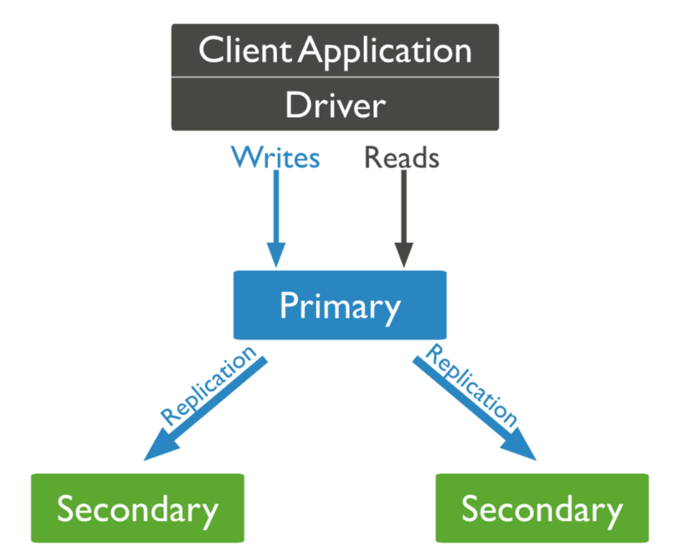

Slide 15
Replica set elections (选举)
Replica sets使用选举来决定哪个节点会成为primary。当发生了下面这些事件时，replica sets会开始选举：
Replica set中添加了一个新节点
创建了一个新的replica set
使用replica set维护方法，比如rs.stepdown()或rs.reconfig()
Secondary在配置的时限内（默认10秒）一直丢失与primary的连接

Slide 16
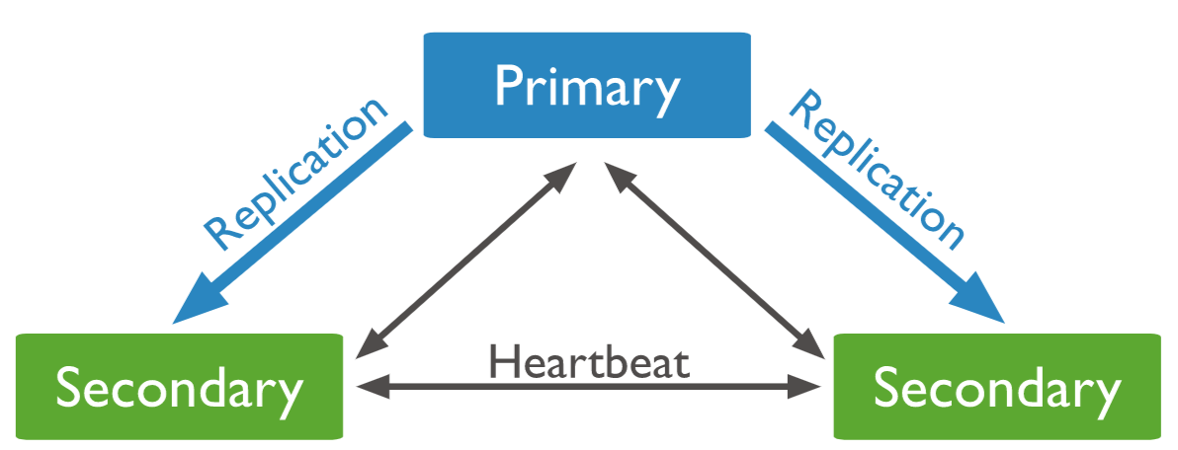

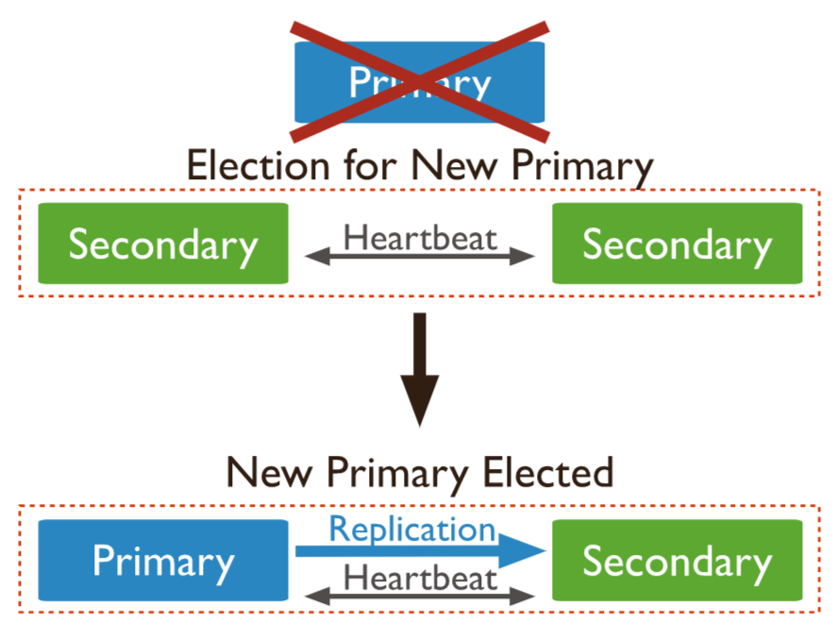
连接丢失触发的选举
一个replica set在运行时，replica set节点之间会相互发送heartbeats (pings), 如果一个heartbeat在10秒（electionTimeoutMillis的默认值，可以修改）内没有回应的话，其他节点会把这个不良节点标为无法访问
如果primary无法访问的话，一个secondary会举办一次选举并推选自己为primary
新的primary产生后，选举结束，正常的数据库操作可以继续。注意：在新的primary产生之前，replica set不能处理写入操作；如果进行了相关的read preference (读取偏好) 设置的话，读取操作可以在primary产生之前继续进行

Slide 17
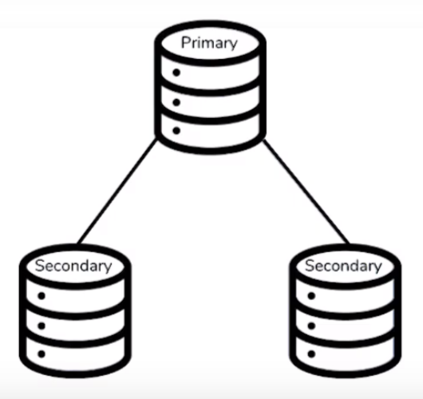
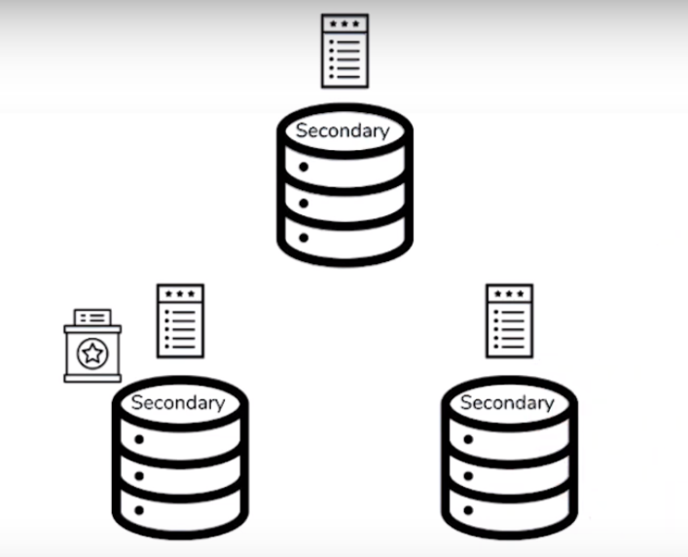
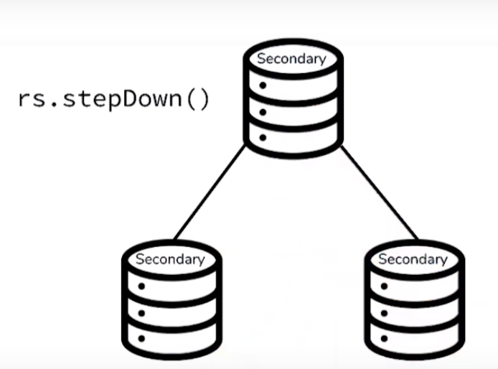

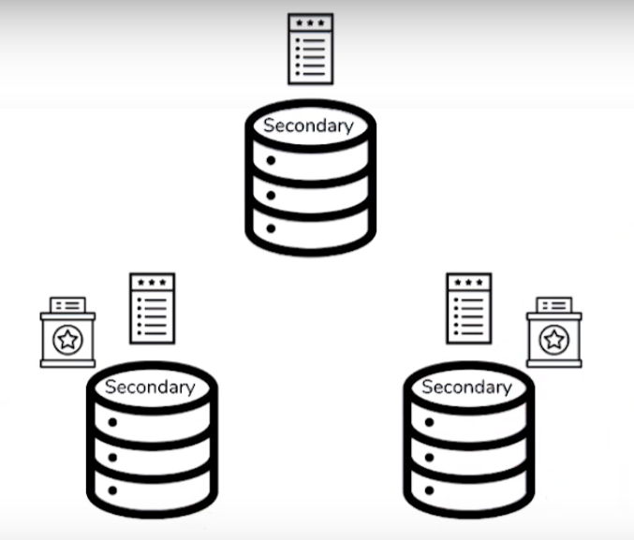
rs.stepDown()触发的选举
一个正常运行的replica set，如果我们要对primary进行维护，必须先使用rs.stepDown()把他转换成secondary之后，再关掉他
在使用rs.stepDown()之后，原先的primary变成secondary，并且在stepDownSecs设置的时间段内，都不能再变回primary。选举也在这时候被触发。
选举发生时每个节点都有一票，一般有两种情况：
通常情况下拥有最新数据的secondary会参选并为自己投票，并要求另外两个secondaries为它投票，然后这个唯一候选人就成为新的primary
比较罕见的情况是，两个能参选的secondaries都参加了选举并为自己投票，这个时候第三个secondary会投出决定性一票，给两个候选人之一。所以奇数个的节点能够保证一定能选出新的primary。

Slide 18
Read preference (读取偏好)
客户端可以通过发送read preference的方式来告诉replica set如何处理读取操作：
db.collection.find().readPref('nearest', [ { 'dc': 'east' } ])
注意：1. secondary和secondaryPreferred模式可以在primary写入操作特别繁忙时减轻primary服务器的负担，但并不能减少总体的服务器负担，反而更有可能会读取到陈旧的数据。2. nearest模式对于服务器分布在不同地区的情况尤其有用。3. Read preference和《Mongodb入门》ppt里讲到的read isolation (concern)不是同一个概念。
Read Preference模式 | 描述
primary | 默认的模式。所有的操作都从当前的primary进行读取
primaryPreferred | 在大部分情况下从primary读取，但是当primary不可用时，从secondary读取
secondary | 所有操作都从secondary读取
secondaryPreferred | 大部分情况下从secondary读取，但是当没有可用的secondary时，从primary读取
nearest | 所有操作都从最少网络延迟的节点读取，不管节点是primary还是secondary

Slide 19
Write concern (写入要求)
Write concern规定了在一个写入操作被返回为“成功”之前，多少个数据节点（primary和secondaries）必须承认这个写入操作：
默认的write concern是w: 1， 只要求primary承认写入。你也可以使用任何大于1但是小于总数据节点数量的值，来要求其他节点也承认写入。当然数字越大，写入需要的时间越长
w: "majority" 要求多数的数据投票节点(data-bearing voting nodes)承认写入操作
db.products.insert(
{ item: "envelopes", qty : 100, type: "Clasp" },
{ writeConcern: { w: "majority" , wtimeout: 5000 } }
)

Slide 20
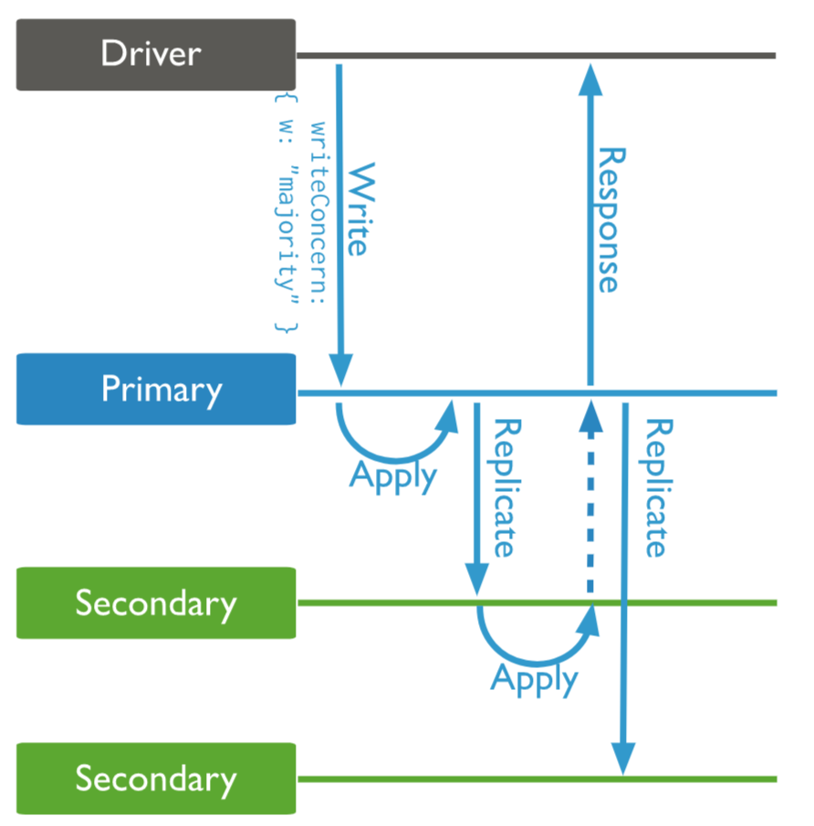
w: "majority" 在三节点replica set中的演示

Slide 21
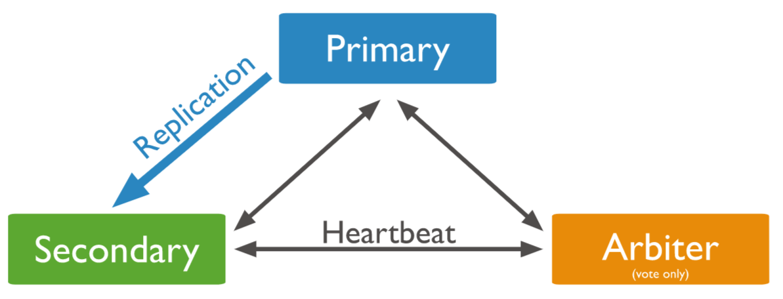
Arbiter node (投票节点)
我们可以在replica set中添加一个额外的投票节点：
投票节点不存储数据
投票节点可以在选举中投票。通过对heartbeat进行回应以及参与选举，投票节点保持了一个replica set的“法定人数”
因为不存数据，投票节点的服务器的成本可以更便宜，又可以提供完整的replica set服务。比如你只有偶数个数据节点时，可以通过添加一个投票节点的方式来满足奇数个节点这一要求

Slide 22
其他关于replica set的设置技巧
一个replica set最多可以有50个节点，但最多只能有7个能投票的节点。不能投票的节点必须把priority设置成0
三节点：
两个数据中心(D1/D2)：两个节点在D1，一个在D2
如果D1下线了，replica set变成只读
如果D2下线了，replica set保持可写，因为D1的两个成员维持了选举的多数
三个数据中心：一个节点在D1，一个在D2，一个在D3
如果任何一个数据中心下线，replica set保持可写

Slide 23
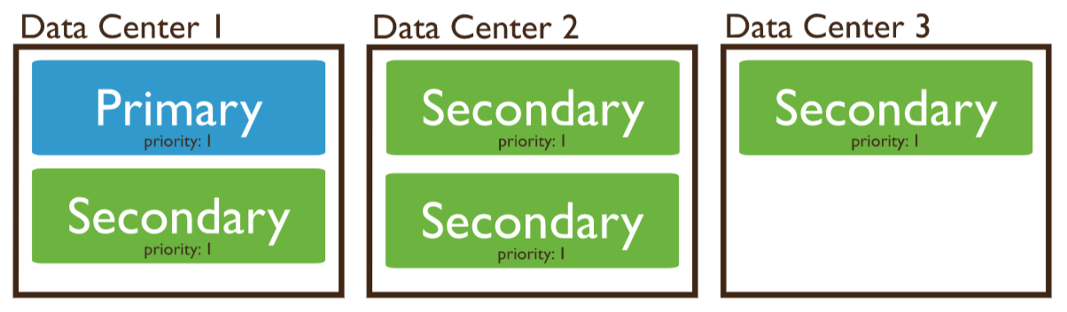
五节点：
两个数据中心：三个节点在D1，两个在D2
如果D1下线了，replica set变成只读
如果D2下线了，replica set保持可写，因为三个节点维持了选举里的多数
三个数据中心：两个节点在D1，两个在D2，一个在D3
如果任何一个数据中心下线了，replica set保持可写

Slide 24
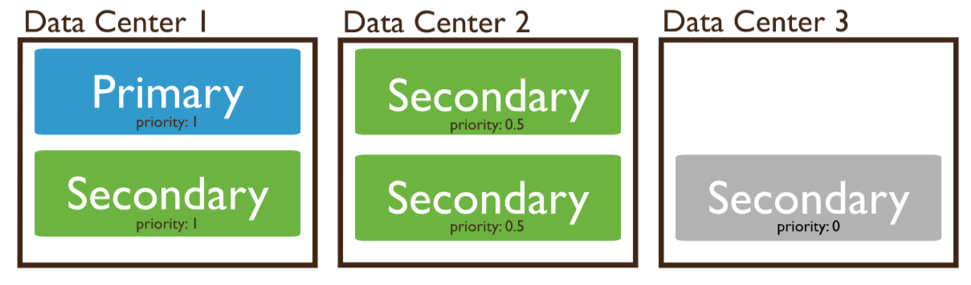
改变节点的可选举性：
有些节点由于网络限制或资源有限，不应该在failover(故障转移)中成为primary
有时候我们希望一个数据中心的节点先于其他数据中心的节点被选为primary

Slide 25
关于replication的MongoDB文档：https://docs.mongodb.com/manual/replication/

Slide 26
Sharding

Slide 27
什么是sharding？
Sharding (分片) 是一种把数据分配在多台服务器上的方法。MongoDB使用sharding来支持需要很大的数据集和高吞吐量的部署
应对系统增长有两种方法
Vertical scaling(纵向扩大)：使用更强大的CPU，加大RAM，增加存储空间等
Horizontal scaling(横向扩大)：使用相似配置的多台服务器来分担系统负担，sharding属于横向扩大

Slide 28
Sharded cluster (分片群)
一个sharded cluster包含了以下部分：
shard: 每个shard包含了被分片的数据的一部分，每个shard可以（应该）是一个replica set
mongos: mongos 行使query router的功能，是客户端应用和sharded cluster之间沟通的平台。常见的模型是在每个应用服务器上放一个mongos
config servers: Config servers (配置服务器) 为sharded cluster存储metadata和配置信息。在MongoDB 3.4之后，config servers必须是一个replica set (CSRS)

Slide 29
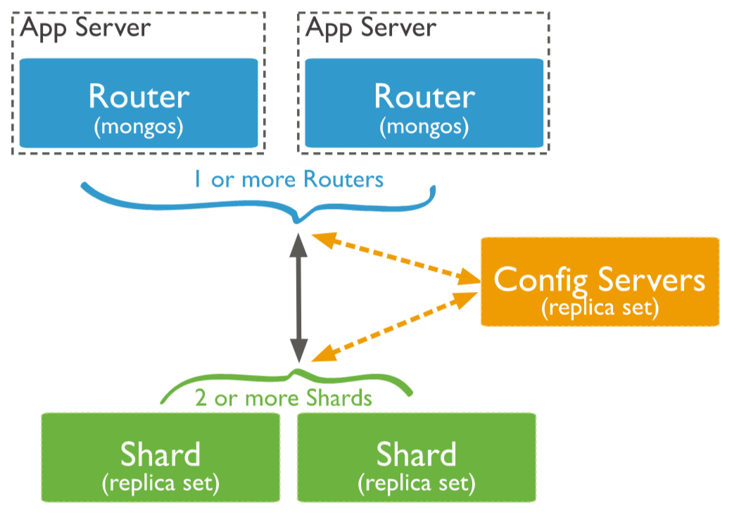
一个分片群的示例

Slide 30
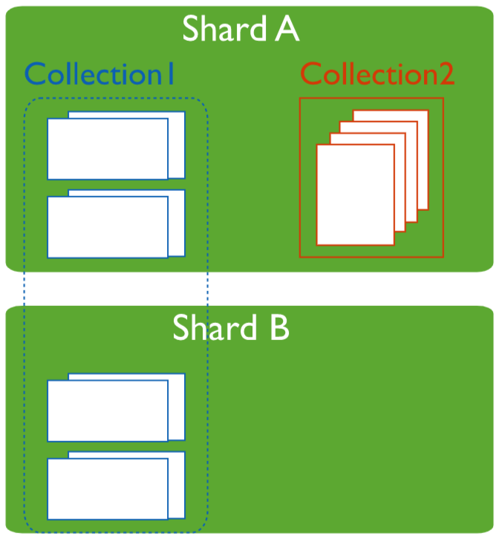
分片的和未被分片的collections
MongoDB在collection的层面给数据进行分片，但MongoDB不会对一个collection自动分片，需要手动设置。不分片的collection都存在primary shard里

Slide 31
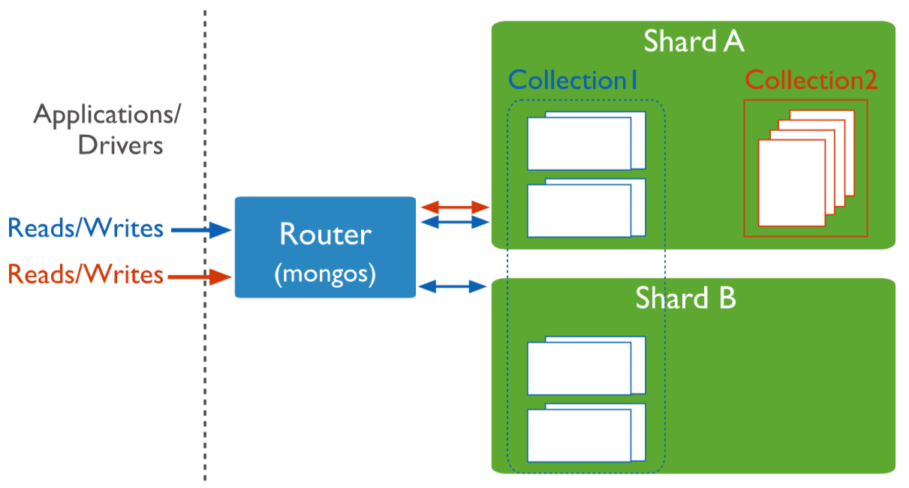
连接到分片群
你必须连接到mongos来与任何sharded cluster中的collection进行互动。这包括了所有被分片的和没有被分片的collection。客户端永远不要连接至单独的一个shard来进行读取和写入

Slide 32
Chunks(块) and Balancer(平衡器)
MongoDB把可以分片的数据分成chunks。每一个chunk有一个根据shard key(分片键)得出的（包含的）下限和（不包含的）上限
为了使所有分片得到相对均衡的chunks分布，一个在后台运行的平衡器会在分片之间迁移chunks
Chunk的迁移会造成一些bandwidth(带宽)和workload(工作量)上的损失，都有可能影响数据库表现。平衡器会通过以下方式来最小化迁移的影响：
一个分片一次只能迁移一个chunk；一个有n个分片的分片群，最多只能同时进行n/2 (下舍入)个迁移
只在 {拥有最多chunks的分片} 和 {拥有最少chunks的分片} 之间的 {chunks数量差} 达到migration threshold(迁移临界点)时，开启一轮迁移
你也可以安排特定的窗口期，来防止迁移对生产量造成影响

Slide 33
分片的好处
读取/写入
MongoDB把读和写的工作负担分配给多个分片，读和写工作量都是可以随着分片的增加而横向增长的
存储容量
高可用性
如果一个或多个分片不可用，在可用分片上的读取和写入还是能够成功

Slide 34
分片前的考量
由于分片群的基础设施要求和复杂程度，分片需要谨慎的计划、实施和维护：
谨慎地选择shard key(分片键)是保证分片群运行表现和效率的必要条件
分片群有一些操作上限制
如果query不包括分片键或者复合分片键的前缀，mongos会对所有分片进行查询，这种scatter/gather(分散/聚集)型的query可能会需要很长时间

Slide 35
Shard key (分片键)
MongoDB使用分片键来把一个collection里的documents分配给shards。分片键是由一个或多个在每个document都存在的字段组成的
在给一个collection分片时，你需要选择分片键。分片键的选择不可以在分片之后更改。一个分片只能有一个分片键
从MongoDB 4.2开始，你可以更新一个document的分片键值(shard key value)，除非分片键字段是不可变的_id字段。修改分片键值必须在mongos上以transaction或retryable write的形式进行
分片键的选择影响到一个分片群的表现、效率和可扩展性。一个拥有顶级的硬件和基础设施的分片群，有可能会因不好的分片键选择而陷入瓶颈。分片键的选择和它所用的索引也会影响到分片群的分片策略 (sharding strategy)

Slide 36
Shard key indexes (分片键索引)
db.movies.creatIndex({ title: 1 })
sh.shardCollection( movies, { title: 1 } )
所有的被分片的collections都必须有一个支持分片键的索引；也就是说，这个分片键可以和索引一样，或者分片键是一个复合索引(compound index) 的前缀 (prefix)
如果一个collection是空的，并且还没有合适的索引的话，sh.shardCollection()创建一个跟分片键一样的索引；如果collection不是空的，你必须先创建索引再用sh.shardCollection()

Slide 37
选择一个（好的）分片键
分片键不能超过512字节
高基数、低重复
均匀的分布
尽量避免单一增长

Slide 38
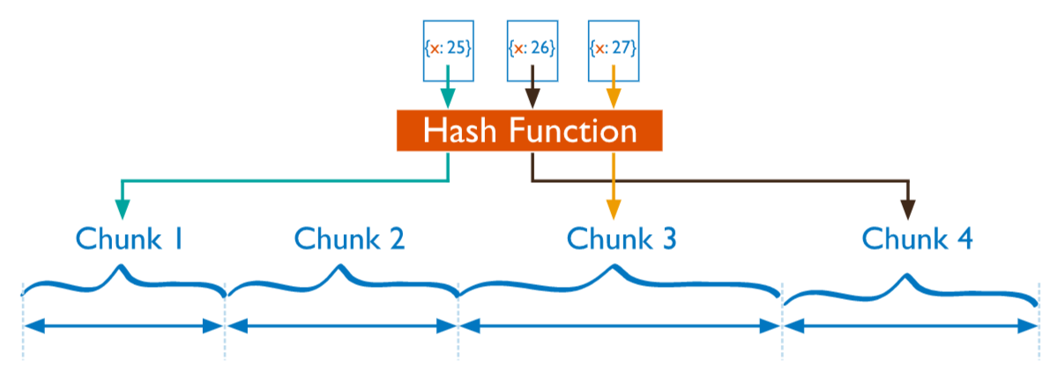
Sharding strategy (分片策略)
Hashed sharding(哈希分片)
MongoDB 用分片键字段的值自动计算出一个哈希值，然后每个chunk根据哈希值来决定范围
可以让数据更均匀地分布，尤其是对单一增长的分片键来说
但两个数值相近的分片键值，一般不会在哈希之后分在同一个chunk里。所以一个范围型的query可能会对多个分片进行读取

Slide 39
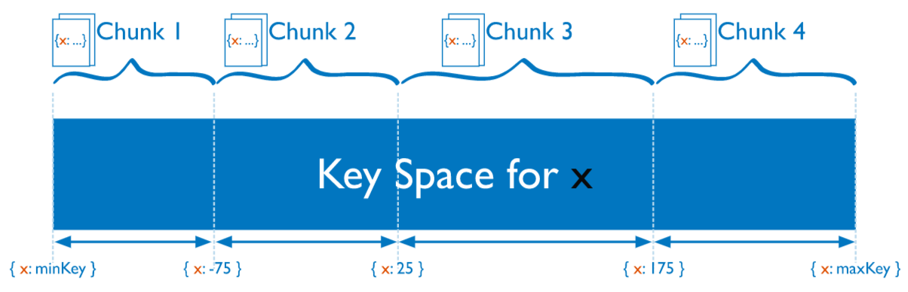
Ranged sharding(范围分片)
每个chunk有一个根据分片键值得出的范围，然后根据这些范围来分配数据
两个数值相近的分片键值一般会在同一个chunk或分片上
范围分片的效率取决于分片键的选择

Slide 40
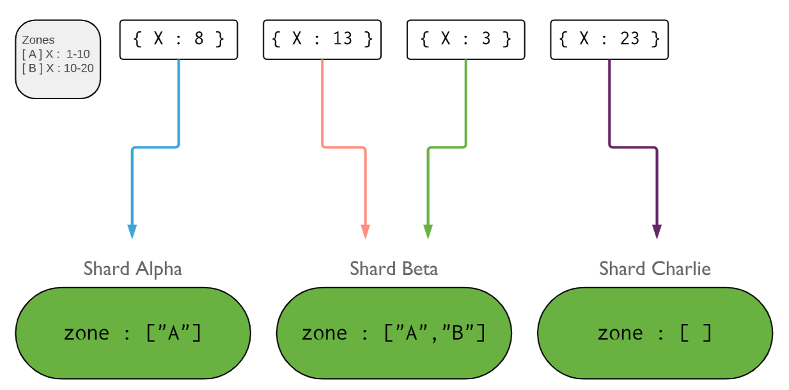
Zones(区域)
在分片群中，你可以根据分片键来创建区域。一个区域可以横跨多个分片，一个分片也可以有多个区域。
如果一个chunk属于一个区域，MongoDB只会把它迁移到跟这个区域相关的分片

Slide 41
常见的能应用区域的部署模式有：
把一些特定的数据子集孤立在一些特定的分片上
确保重要的数据只存在与服务器地理位置接近的分片中
根据分片的硬件情况和表现来分配数据
在哈希分片键上使用区域，每个区域使用的是哈希后的分片键值，而不是原来的值

Slide 42
https://docs.mongodb.com/manual/sharding/

